Slide 1
CPU
CORE1
CORE2
L1D Cache 数据缓存
L1i Cache 指令缓存
L1D Cache 数据缓存
L1i Cache 指令缓存
L2 Cache
L2 Cache
L3 Cache
Memory

Slide 2
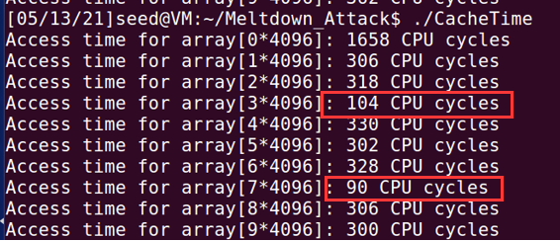

Slide 3
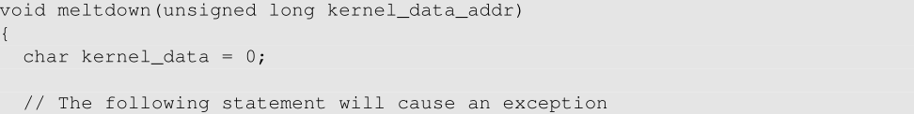
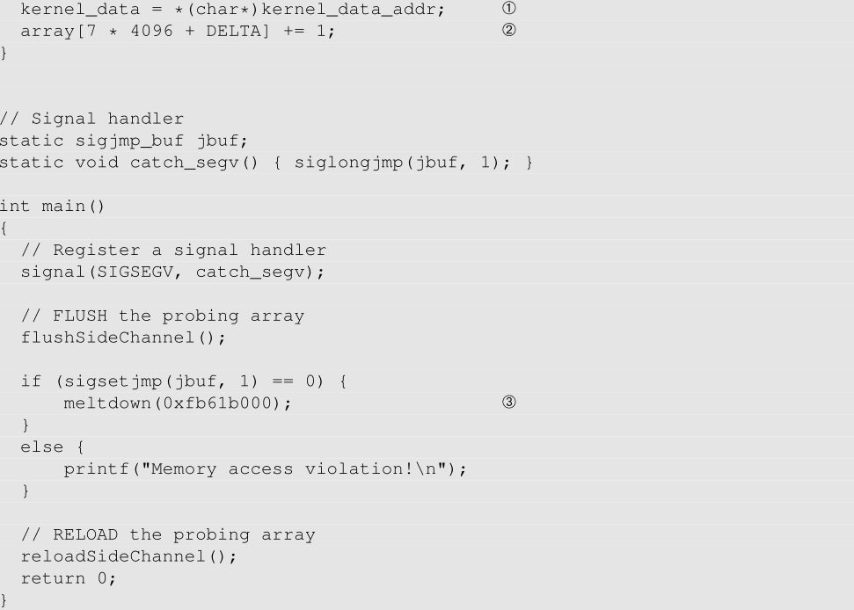

Slide 4

